Slide 1
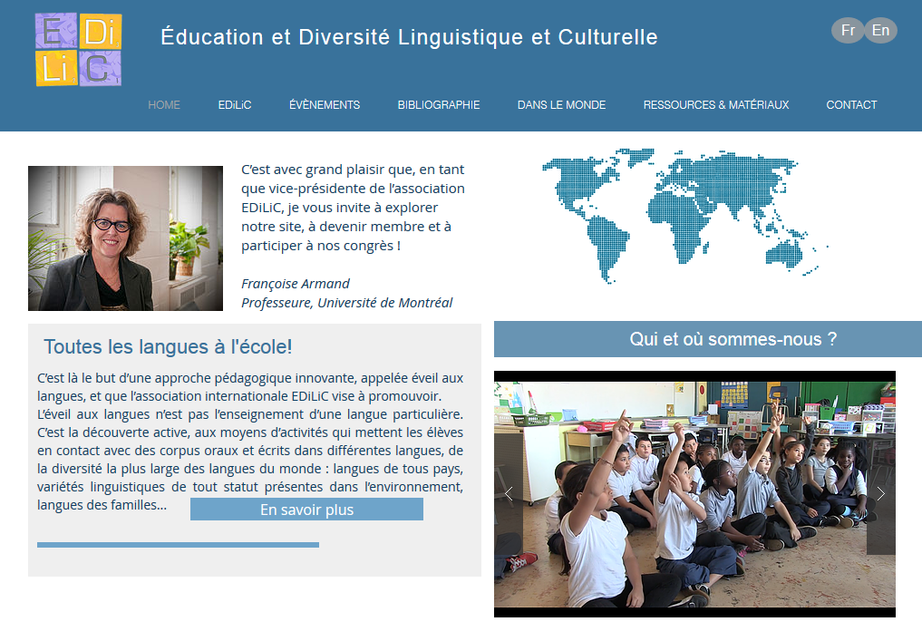
2001, after EVLANG
Notes:
Association founded in 2001, after the most important éveil aux langues / awakening to languages European program,
>> called EVLANG.
Eveil aux langues is one of the so called pluralistic approaches.

Slide 2
Language teaching methodology has seen the emergence of four pluralistic approaches at the end of the former century:
• awakening to languages;
• intercomprehension of related languages;
• intercultural approach;
• integrated didactic approach to different languages
studied.
… which all correspond to this definition and which we decided to subsume under the term « Pluralistic approaches ».
Notes:
Lire

Slide 3
• Awakening to languages
(also known as Language awareness):
Defined as an approach in which some of the learning activities are concerned with languages which the school does not intend to teach.
Of course not concerned exclusively with such languages : also language of schooling and any other language “learnt”. Integrates all sorts of other linguistic varieties – from the environment, home languages of pupils, … from all over the world…
Notes:
Definition
Eveil aux langues = a follow up of the Language awareness movement in the UK.
EDILIC is a sister association of ALA – Association for language awareness ».
There is a difference of focus:
More pedagogical
Less « researchers » and more « grass-root » level teachers are members
It is interested « only » in multilingual language awareness
The association as such is open to any language : our conferences and publications are multilingual.
In fact, we have some domination of French. But we regret this and try to sin less and less.
It has to be stressed that the focus of the associations is not strictly restricted to Awakening to languages. It has been more and ore extended – concretly – to of course intercultural education, but also intercomprehension between ralated languages and integrated language teaching.
I have been the first and founding president of the association during many years. Then, Françoise Armand, Montreal, has replaced me and a new President – Marie Paule Lory – University of Toronto – has been elected last summer at our ninth [ai]conference in Warsaw.
Executive members are Françoise Armand, Andrea Young (France), Filomena Martins (Portugal) and Ildiko Lörincz (Hungary). And I am the quite new Honorary President !
The main events in the life of the association are the conferences and the publications. We try to encourage specific EDiLiC work within the countries, which is not very easy to reach. But what our members – around 150 members – really want are the conferences, which are held every two years and welcome around 100 participants. The next will be in Lissabon in 2019.
During the conferences, our members help uns to report about Awakening to languages activities in the world.
I would like to offer you some short extracts from the situation report we made 2 years ago in Györ, in Hungary. Behind most of these events, there are members of our association.

Slide 4
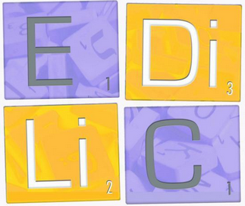

L'éveil aux langues en Europe
et ailleurs: avancées récentes
Awakening to languages in Europe and beyond: recent developments
Michel Candelier
Université du Maine, Le Mans
Ildikó LŐRINCZ
Université Széchenyi István, Győr

Slide 5
Information collected from following countries/regions…
Questionnaires
(+ other sources)
Other sources only
Andorra
Belgium (French-speaking)
Canada
Commonwealth of Dominica
France
Germany
Greece
Japan
Luxemburg
Malta
Poland
Portugal
Slovakia
Spain
Switzerland (Tessin)
This conference’s abstracts
Hungary
Morocco
Slovenia
Russian Federation
Various publications
Belgium (Dutch-speaking)
Denmark
Estonia
Finland
Iceland
Latvia
Lithuania
Sweden
Switzerland (others)
Notes:
Voici les pays / les régions pour lesquel(les) nous avons recueilli des informations.
D’abord par le biais des questionnaires (auxquels nous avons parfois ajouté d’autre sources).
Puis par le biais uniquement d’autres sources, qu’il s’agisse des résumés du congrès ou de publications diverses.

Slide 6
Official curricula
(national, regional, local)
Curricula
… a fairly significant development…
Before 2012
Catalonia 2007
French-speaking Switzerland 2010
Luxembourg 2011
Since 2012
Andorra
France
Québec
Austria
German-speaking Switzerland
Finland
Switzerland (Ticino)
Notes:
Voyons donc où on en est pour l’introduction de l’éveil aux langues dans les curriculums.
>> D’une part, ce qui était déjà là avant 2012.
…
>> et depuis 2012, que ce soit déjà réalisé ou en cours de réalisation
…
>>Donc, une évolution positive, relativement importante

Slide 7
Initiative of educational authorities
(national, regional, local)
Curricula
However, a step backwards has been reported in Portugal: the 2001 curriculum, which envisaged language learning as the construction of a plurilingual and pluricultural competence has been invalidated.
Before 2012
Catalonia 2007
French-speaking Switzerland 2010
Luxembourg 2011
Since 2012 (already done or underway)
Andorra
France
Québec
Austria
German speaking Switzerland
Finland
Switzerland (Ticino)
Notes:
Même si on nous indique un recul au Portugal: Le curriculum de l’enseignement Basique de 2001 qui envisageait l’enseignement apprentissage des LE dans une perspective de construction d’une compétence plurilingue et pluriculturelle a été invalidé.

Slide 8
Individual or collective initiatives
(Universities, Research groups, associations, teacher / educator teams,
individual researchers / teachers / educators…)
Research projects
We could gather evidence (questionnaires, Conference abstracts, publications) for research activities dealing with AtL from around 20 countries.
The amount of information collected for this domain is simply… depressing: it is impossible to give an adequate overview.
We present some diverse examples with some keywords about research topics, in order to “give an idea” of the wealth and variety of this research work.
Notes:
Dans notre corpus (questionnaires, abstracts du congrès, autres publications) nous avons trouvé des références à des recherches traitant de l’éveil aux langues dans une vingtaine de pays.
La quantité d’information collectée à ce sujet est simplement … désespérante. Parce qu’il est impossible d’en fournir une vue d’ensemble adequate.
Nous nous contenterons donc de quelques exemples diversifies, accompagnés de quelques mots clés, dans le but de “donner une idée” de la richesse et de la variété de ces recherches.

Slide 9
Individual or collective initiatives
(Universities, Research groups, associations, teacher / educator teams,
individual researchers / teachers / educators…)
Research projects
Japan: 7 projects, recently completed or ongoing, founded by national organisations for science development: teaching materials, teachers' Attitudes and competences…
Galicia (Spain): Santiago de Compostela – introducing linguistic diversity through Spanish sign language and braille ( Kindergarten)
Germany: not AtL as such, but AtL-like activities as one possible way to support students with a migrant background. Several academic projects financed by official educational bodies. Rapidly expanding orientation of research.
Slovakia: With the support of FIFF (International Federation of Teachers of French Associations) – Introducing Pluralistic approaches in the Slovak context
Notes:
Au japon: 7 projets récemment terminés ou en cours, financés par des organisations nationales de soutien à la recherche. Essentiellement dans le domaine des matériaux didactiques, des attitudes et compétences des enseignants.
>> Galice : Santiago de Compostela , élèves de 3 à 5 ans, travail sur la langue des signes espagnole et Braille pour introduire la notion de diversité linguistique.
>> Allemagne : Ce n’est pas l’éveil aux langues en tant que tel qui est un objet de recherche. Il est d’ailleurs largement méconnu.
Mais des activités de type éveil aux langues sont vues comme une manière possible de soutenir les apprenants issus de la migration. Cela a donné et donne lieu à plusieurs projets universitaires financés par des institutions éducatives officielles. C’est une orientation de recherche en plein développement.
>> Slovaquie: Avec le soutien de la FIPF (Fédération internationale des professeurs de français) – Recherche sur l’introduction des approches plurielles dans le contexte slovaque.

Slide 10
Individual or collective initiatives
(Universities, Research groups, associations, teacher / educator teams,
individual researchers / teachers / educators…)
Research projects
Canada (FR-speaking and EN-speaking): 4 ongoing projects – migrants, aboriginals / multilingual books, multiliteracy, multimodality, multilingual theatre workshops / school, outschool, teacher or educator training / family histories, underachievement at school…
DELANOBA: Network supported by the Nordic Council of Ministers (2013-2016): Teachers’ views, Students’ and parents’ views, teaching materials and context
France: several mostly academic initiatives, involving practitioners: perceptions of multi-/plurilingualism at school / professional practice in multilingual classes / young migrant children with communication disorders / plurilingualism and school subjects …
Portugal: University of Aveiro – intercomprehension as a cross-curricular approach in primary school / teachers perceptions about migrant language courses (with Hamburg)/ practices of multilingual literacy / meta-analysis of 40 Master theses …
Notes:
Au Canada : 4 projets en cours,
Traitant des migrants, des autochtones, avec des mots clés tels que : albums multilingues, multilitéracie, multimodalité, théatre, activités scolaires et extrascolaires, formation des enseignants, histoires familiales, échec scolaire…
>> Le réseau DELANOBA (“Le développement de l’éveil aux langues dans les pays Nordiques et baltes”, 2013-2016) soutenu par le Conseil des ministers nordique, et coordonné par Petra Daryai-Hansen
>> France : plusieurs initiatives surtout universitaires, impliquant des praticiens: représentations du multi-/plurilinguisme à l’école / pratiques professionnelles dans des classes multilingues / jeunes enfants migrants présentant des troubles de la communication / plurilinguisme et matières scolaires – par exemple les mathématiques…
>> Portugal, Université d’Aveiro
l’intercomprehension comme approches curriculaire à l’école primaire / les représentations d’enseignants par rapport à un travail pédagogique avec les LCO dans les écoles portugaises (équipe de recherche d'Aveiro et de Hambourg) / pratiques de littéracie multilingue / méta-analyse portant sur 40 mémoires de master.

Slide 11
Individual or collective initiatives
(Universities, Research groups, associations, teacher / educator teams,
individual researchers / teachers / educators…)
Initiative of educational authorities
(national, regional, local)
Teacher training
We will now proceed to teacher training, starting again with the initiatives of educational authorities.
It is often difficult to distinguish between initiative of educational authorities and initiatives of, let’s say, higher education institutions.
In Switzerland, most HEP (Teacher training colleges) have introduced AtL into their training programmes. But one should know, to what extent this responds to a request from the cantonal educational authorities.
This is clearly the case for Ticino.
Notes:
…
>> Nous passons à présent à la formation des enseignants, en commençant à nouveau par les initiatives des autorités éducatives.
>> Notons qu’il est souvent difficile, ici aussi, de distinguer entre initiatives des autorités éducatives et, disons, des institutions d’enseignement supérieur.
En Suisse, la plupart des HEP ont introduit l’éveil aux langues dans leur programme de formation. Mais il faudrait savoir dans quelle mesure cela répond à une demande des autorités éducatives cantonales.
C’est clairement le cas au Tessin.

Slide 12
Initiative of educational authorities
(national, regional, local)
Teacher training
France: in-service teacher training online called “M@gistère”. Six courses dealing with inclusive education / plurilingualism have been elaborated by regional teams. Increasing number of regional on-site training opportunities involving EtL.
Luxembourg: in-service training, various topics like “sacs d’histoires” (“stories bag”), family languages, “voyage au pays des langues” (“A trip through the country of languages”), “my multilingual village”.
Galicia (Spain): one credit about AtL in initial training of kindergarten teachers. Students elaborate teaching materials with a great variety of languages.
Notes:
>> En Fance: une formation continue en ligne appelée « M@gistère » (magistère) a été mise en place par le Ministère. 6 cours ayant à voir avec l’éducation inclusive / le plurilinguisme ont été élaborés par des équipes régionales. Parallèlement, on note un accroissement des propositions de formation en présentiel impliquant l’éveil aux langues.
>>Au Luxembourg, des formations continues sont mises en place sur des thèmes divers tels que « les sacs d’histoire », les langues de la famille, le « voyage au pays des langues », « mon village multilingue »
>>En Galice: Une unité d’enseignement concernant l’Eveil aux langues dans la formation initiale des enseignants de maternelle. Les étudiants élaborent des séquences incluant de nombreuses langues connues et non connues : catalan, basque, portugais, français, anglais, italien, allemand, arabe, chinois, espagnol langue des signes espagnole et Braille

Slide 13
Initiative of educational authorities
(national, regional, local)
Individual or collective initiatives
(Universities, Research groups, associations, teacher / educator teams,
individual researchers / teachers / educators…)
Teacher training
Let us start with a surprise (at least, for us). We have to be aware that at this stage of the development of AtL, initiatives exist that we may discover by accident. This was the case when Brigitte Gerber held an ECML Workshop in Dutch-speaking Belgium in April (Project Multilingual classes). She met representatives of two academic projects that share some common features with AtL (http://www.metrotaal.be / http://www.cteno.be/index.php?idWs=15 )
This is particularly true for the first one, metrotaal / validiv (Universiteit Gent, KU Leuven, Vrije Universiteit Brussel).
“Validiv staat voor Valorising Linguistic Diversity in Multiple Contexts of Primary Education”. The project aims at fostering “aan positief omgaan met talendiversiteit” (managing language diversity positively”). The project is not only dealing with teacher training (also online), but also research and production of teaching materials.
Notes:
…
Nous restons dans le domaine de la formation des enseignants, et nous intéressons cette fois aux initiatives ne venant pas des autorités éducatives.
>>Nous commencerons par une surprise (du moins pour nous):
Il faut que nous sachions maintenant, à cette étape du développement de l’éveil aux langues, qu’il existe des initiatives que nous pouvons découvrir incidemment. C’était le cas quand Brigitte Gerber a animé un atelier du CELV en Belgique néerlandophone en avril dernier, dans le cadre du projet « Classes multilingues ». Elle a rencontré des représentants de deux projets universitaires ayant des points communs avec l’éveil aux langues.
C’est particulièrement vrai pour le projet « metrotaal / validiv » des universités de Gand, de Louvain et de l’Université libre de Bruxelles.
Validiv signifie « Valoriser la diversité linguistique dans des contextes multiples d’enseignement primaire ». Le projet vise à favoriser un traitement positif de la diversité linguistique. Et il n’y a pas que de la formation des enseignants (en ligne), mais aussi de la recherche et de la production de matériaux didactiques.

Slide 14
Individual or collective initiatives
(Universities, Research groups, associations, teacher / educator teams,
individual researchers / teachers / educators…)
Teacher training
There is an high number of higher education institutions offering teacher education activities involving AtL, in many countries. Some examples:
Canada: in Vancouver (SFU, some contents in various units); University of Montreal, Faculty of Education (introduction of new courses since 2014, at different levels); University of Toronto from 2017 on (plurilingual approaches and theatre, introducing a plurilingual perspective in grammar teaching)
Portugal (Aveiro): curricular units at bachelor and masters level, research seminar (Educação plurilingue e intercultural / Pluralidade linguística e educação, Diversidade linguística e cultural e desenvolvimento da comunicação e expressão
Hungary: two in service training sessions (in Györ, in Szombathely) for language teachers
Notes:
Il y a un nombre élevé d’établissements d’enseignement supérieur qui proposent des activités de formation des enseignants concernant l’éveil aux langues, dans de nombreux pays…
Quelques exemples:
>>Au Canada: à Vancouver, des contenus répartis dans diverses unité d’enseignement. A Montréal, à la Faculté de Sciences de l’Education, introduction de nouveaux cours depuis 2014, à divers niveaux. A l’Université de Toronto, on va vers des formations à la rentrée 2017 dans deux domaines: approches plurilingues et théâtre, introduction d’une perspective plurilingue dans l’enseignement de la grammaire.
>> Au Portugal, à Aveiro: des unités curriculaires de master et licence : Education plurilingue et interculturelle / Pluralité linguistique et éducation. Et un séminaire de Recherche en Education : Diversité linguistique et culturelle et développement de la communication et de l’expression.
>> Hongrie: deux sessions de formation continue pour enseignants de langues (à Györ et à Szombathely).

Slide 15
Individual or collective initiatives
(Universities, Research groups, associations, teacher / educator teams,
individual researchers / teachers / educators…)
Teacher training
Greece: in connection with initiatives involving municipalities, NGO, Universities, schools, parents in order to better meet the needs of migrant learners – in Thessaloniki, Larissa and Kozani.
Poland, University of Warsaw: 30 hours module dedicated to pluralistic approaches in the initial training of all foreign language teachers (250 students each year)
Japan, University of Education of Nara: teacher training programs (with the contribution of A. Young and C. Helot), for graduate students and primary or secondary school teachers
… and also in Malta, in Luxembourg, in France (increasing number of teacher training colleges)
Notes:
En Grèce, des formations d’enseignants liées à une démarche particulière: il s’agit d’initiatives locales impliquant les Municipalités, les NGO, les universités, les écoles, les parents… dans le but de répondre aux besoins de scolarisation et d'intégration des migrants. Et cela à Thessalonique, Larissa et Kozani.
>> Pologne: un module de 30 heures intégré dans la formation initiale pour des futurs enseignants d’anglais, d’allemand et de français (environ 250 étudiants par année)
>> Au Japon, à l’Université de l’Education de Nara: des programmes de formation des enseignants, avec la participation de Andrea YOUNG et Christine Hélot. Pour des étudiants avancés et pour des enseignants du primaire et du secondaire
>> … ainsi qu’à Malte, au Luxembourg, en France (où on constate un accroissement du nombre des établissements de formation impliqués).

Slide 16



We thank Helen Sherwin for revising our English in the slides ….
Lack of time prevents us from giving details of the high number of publications that we were informed about.
As compensation, we offer you this view of one of the recent books written about AtL, which we consider to be a symbol for the present expansion of our common ideas and hopes.
Notes:
Par manque de temps, nous renonçons à donner des détails sur le nombre élevé des publications dont on nous a informés.
Pour compenser, nous vous offrons cette image de l’un des ouvrages récents écrits à propos de l’éveil aux langues. C’est pour nous un symbole de l’expansion actuelle des idées et espoirs que nous partageons.

